Slide 1
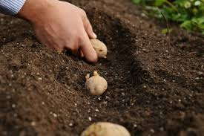
10- МАВЗУ: Картошка экиш

Slide 2
Режа:
Экиш муддатлари.
Экиш услуби ва чуқурлиги.
Кўчат қалинлиги ва экиш меъёри

Slide 3
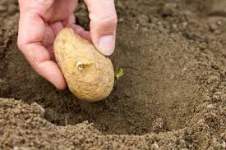
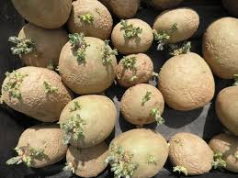
Экиш муддатлари.
Ўзбекистонда совуқсиз кунларнинг кўп бўлиши йил мобайнида бир ердан икки марта ҳосил олиш имконини яратади. Шунинг учун картошка икки муддатда етиштирилади: баҳор – ёз (март-июнь) ва ёз- кузда (июнь-октябрь).
Картошка биринчи муддатда экилганида уни ўсиш ва ҳосил туплаш даври ҳароратни кўтарилиб ва ҳавонинг нисбий намлигини камайиши даврида ўтади. Шунинг учун биринчи муддатда ёз фаслининг иссиқ кунлари бошлангунича ҳосилини тўплашга улгурадиган эртаги ва ўртаги эртаги навлар экилади, шу билан бирга уларни имкон борича энг эрта экилгани маъқул.

Slide 4
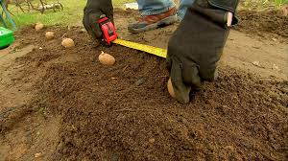
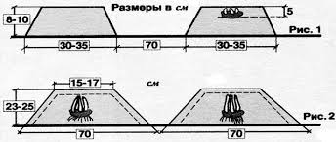
Баҳорда тупроқ тез селгийди ва уруғлик туганааклар 8-10⁰ ҳароратда замбуруғ касалликлари билан кам зарарланади, бу ҳисобга олиниши керак. Эртаги картошка қанчалик эрта экилса, уни ўсув даври шунчалик кўп вақт мўтадил шароитда ўтади.
Буларни барчаси Ўзбекистон шароитида эртаги картошкани далада экиш мумкин бўлган давр бошланганида энг эрта экишни тақазо этади. Эртаги картошкани эрта экиш, нафақат, у учун керак, балки ерни такрорий экин учун эрта бўшатиши ҳам зарурдир.

Slide 5
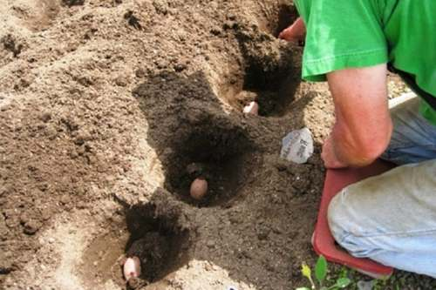
.
Эртаги картошка Ўзбекистоннинг жанубий вилоятларида айрим холларда қиш олди муддатида ҳам экилади.
Қиш олди муддатда экиш эрта баҳорда ўз вақтида экиладиганга нисбатан афзаллиги йўқ. У фақат баҳорги ишни бир оз камайтиради. Қашқадарё ва Сурхандарё вилоятларида эртаги картошка ноябр-декабр ойларида уруғлик тугунак 15-17 см чуқурликка экилади. Айрим хўжаликлар экилган тугунакларини қиш фаслида музлаб қолишдан сақлаш мақсадида уни устини кўсак чиғаноғи, ярим чириган гўнг ёки бошқа материаллар билан мулчалайдилар.

Slide 6
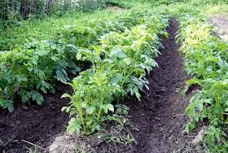
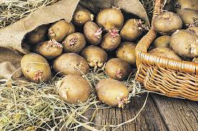
Ўзбекистон сабзавот полиз ва картошка илмий тадқиқот институти озиқ-овқатга ишлатиладиган кечки картошкани қуйидаги муддатларда экишни тавсия этади: марказий зонада (Тошкент, Жиззах, Сирдарё, Самарқанд вилоятлари ва Фарғона водийсида) эртаги навлар 1-10 июлда, ўртагилар – 10-20 июнда, ўртаги кечпишар – 1-10 июлда. Жанубий зоналарда (Қашқадарё ва Сурхандарё вилоятларида) навлар бўйича тегишлича: 10-20 июлда, 25 июн – 5 июлда ва 10-20 июнда; Шимолий зоналарда (Қорақалпоғистон республикаси, Хоразм, Бухоро ва Навои вилоятларида) – 20-30 июнда, 10-20 июн ва 25 май-10 июнда.

Slide 7
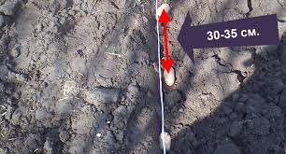
Экиш услуби ва чуқурлиги
. Картошкани текис ерга ёки олдиндан тайёрлаб қўйилган пушта ва эгатларга экиш мумкин. Эгат тупроғи тезроқ қурийди ва қизийди. Шунинг учун шимолий мамлакатларда механик таркиби оғир ёки сернам тупроқли майдонларга 1-1,5 м кенгликдаги эгатлар олиб унга экадилар. Пушта ва эгатлар ерни ҳайдалма қатламини кўпайтириб, картошкани ривожланишига ижобий таъсир этади. Намлик етишмайдиган мамлакатларда асосан текис ерга ва жуда эрта муддатда эса кузда тайёрлаб қўйилган эгатларга экадилар.
Текис майдонга экилганлари қатор орасига ишлов берилаётганида пуштаси секин-аста кўтарилиб эгатга айланади.

Slide 8
Экиш чуқурлигини танлашда қуйидагиларга амал қилинади. Қатор орасига ишлов бериш ва хосилни йигишни механизация ёрдамида бажариш учун усимлик бир хилда ривожланиши керак. Буни таъминлаш учун нихоллар бир вақтда хосил булиши; тугунаклар бир хил чуқурликка экилиши; тугунак экилган қатламда газ ва хаво алмашишини таъминлаш, уни тагида майин говақ тупроқ булиши керак.
Тугунак экилган майдон согтупроқли булса, тугунак остидаги қатлам зичлиги – 1,1-1,2 г/см³, қумоқлида – 1,3-1,4 г/см³ булиши керак; эгат тубидан пушта чуққисигача булган баландлиги 12-14 см дан ошмаслиги керак: чуққи урта чизиги экилган туганаклар чизиги устида + 2 см фарқи билан жойлашиши керак.

Slide 9
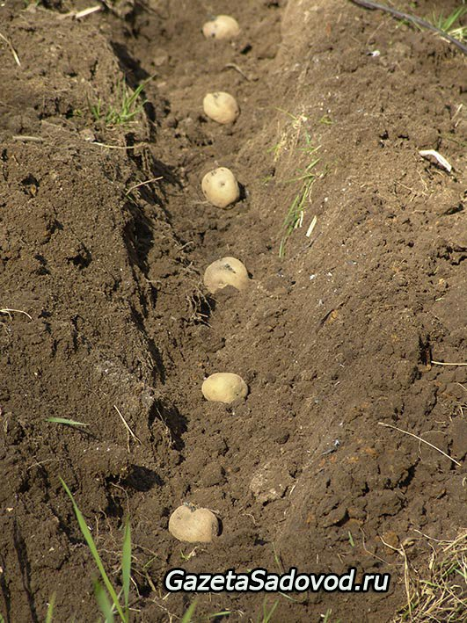
Ўзбекистонда картошка экиш чуқурлигини танлаш уни, экиш муддати билан боғлиқ бўлиб, ўзига хос хусусиятларга эга. Бу ерда эртаги картошкадан энг эрта ҳосил олиш вазифаси қўйилса, у 6-8 см чуқурликка экилади. Бунда уруғлик тугунаклар тупроқни тез ва яхши қизийдиган қатламига жойлаштирилади ва у ниҳол ҳосил бўлишини тезлаштиради. Эрта баҳорда экилган картошка ниҳолларини табиий намлик ҳисобига ҳосил қилади.

Slide 10
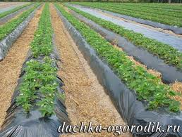
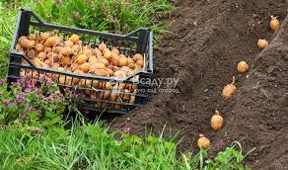
Ёзги муддатда экиш юқори хароратли кунларда утказилади, уруглик тугунаклардан тулиқ кучат олиш учун улар тупроқнинг намлиги куп булган қатламига жойлаштирилиши зарур. Шу сабабли олдиндан олинган эгатларни сугориб, етилган даврида экиш тавсия этилади. Картошка ёзда текис далага экилса, экиш билан бир вақтда эгат олиниб шу куни сугорилиши керак. Сугориш бир кунга кечиктирилса, хата миқдори сезиларли даражада купайиб кетади.

Slide 11
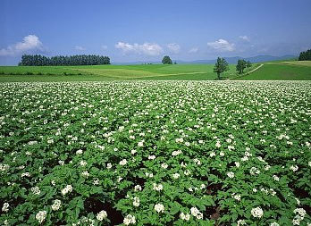
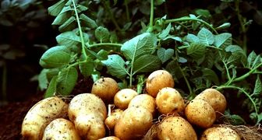
Кўчат қалинлиги ва экиш меъёри
Яхши ривожланган барг сатхи ва илдиз тизими усимликни юқори хосил туплаши учун шароит ярагади. Ривожланган барг юзаси ва илдиз тизимини хосил қиладиган кечки навлар сийрак, эртагилари эса қалинроқ экилади. Суст ривожланган усимлик хосил киладиган майда ва кесилган тугунаклар хам қалинроқ экилиши керак. Олинадиган ялпи хосил хар тупдаги асосий поясининг ва шунга ухшаш пояларнинг махсулдорлиги хамда юза бирлигидаги усимликлар сонига боглиқ булади.
Кўпчилик Европа мамлакатларида озиқбоп картошка етиштириладиган майдонда 160-200 минг дона/га, уруғлик учун экилган майдонларда эса 185250 минг дона/га бўлишини энг қулай ва ўртача ҳисоблайдилар. Россия Федерацияси шароитида товар картошка етиштириладиган майдонларда поялар ерни 200-220 минг дона, уруғлик участкаларида эса 250-270 минг дона бўлишини ўртача ҳисоблайдилар.

Slide 12
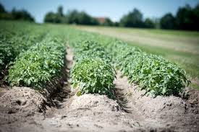
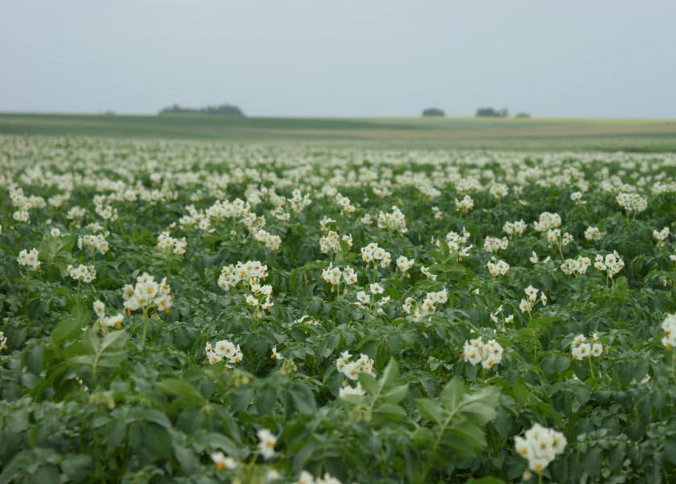
Картошка хосилдорлигига озиқланиш майдони шакли (конфигурацияси) таъсир этмайди ва у биринчи навбатда эгатлар орасини кенглиги билан аниқланади. Оралиги 60 см дан 90 см гача кенгликда булган эгатларга қатордаги усимликлар оралигидаги масофани турлича қилиб бир хил вазнга эга булган уруглик тугунак экилганида уни хосилдорлигига таъсир этмаслиги аниқланган.Ўрта Европа мамлкаталарининг кўпчилигида қатор ораси 75, МДХ мамлакатларида – 70 ва айрим ҳолда 90, Англияда –80-90 см оралиқдаги эгатларга картошка экиш қабул қилинган. 60 см оралиқдаги қаторларга экилган картошка қатор орасига ишлов бериш даврида илдизлари зарарланади ва чопиқ қилинаётганда тупроқ етишмаслиги натижасида хосил булган тугунакларнинг купчиллик қисми ранги кукариб қолади.

Slide 13
Хосилдор поя қалинлиги хосил қилиш учун уруглик тугунакларнинг уртача сарфи
Ўсим л ик минг/г а |  | 1 дон аси оғи рли ги,г | Тугунак вазни, 1 тупдаги асосий поясининг сони, дона |  |  |  |  |  |  |  | Эслатма
 |  |  | 30 3,0 | 40 3,3 | 50 3,6 | 60 3,9 | 70 4,2 | 80 4,5 | 90 4,8 | 100 5,1
 |  |  | Уру ғлик сар фи, ц/га (а) ва ге ктардаги асосий поялар с они, ми нг/дона (б)
30,0 | а б |  |  |  |  |  |  | 24,0 135 | 27,0 144 | 30,0 153 | Жада кам сарфланган, ҳосилдорликдан йўқотилган
35,0 | А б |  |  |  |  | 21,0 137 | 24,6 147 | 28,6 158 | 31,5 168 | 35,0 179 | Озиқбоп картошка | Оптим ум
40,0 | А б |  |  | 16,0 132 | 20,0 144 | 24,0 156 | 28,0 168 | 32,0 180 | 36,0 192 | 40,0 204 | Экиладиган картошка
45,0 | а б |  | 13,5 135 | 18,0 149 | 22,5 162 | 27,0 176 | 31,5 189 31,0 210 | 36,0 202 | 40,5 216 | 45,0 230
50,0 | А б |  | 15,0 150 | 20,0 165 | 25,0 180 | 30,0 195 33,,0 215 |  | 40,0 225 | 45,0 240 | 50,0 255
55,0 | А б |  | 16,5 165 | 22,0 182 | 27,5 198 30,0 216 |  | 38,5 231 | 44,0 248
60,0 | А б |  | 18,0 180 | 24,6 198 26,0 215 |  | 36,0 234
65,0 70,0 | а б А б |  | 19,5 195 21,0 210

Slide 14
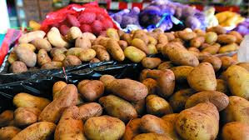
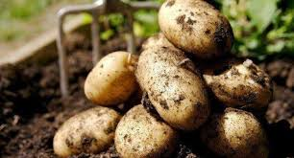
Картошка экишни қисқа муддатда ўтказиш учун уруғлик тугунакларни махсус бункерларга солиб ва майдончаларга келтириб қўйиш ҳамда картошка экадиган машина бункерлари тўғридан-тўғри самосваллардан тўлдиришлар амалга оширилиши керак. Картошка экадиган машиналар бункерларини механизмлар ёрдамида уруғлик билан тўлдириш учун махсус мосламалар билан жиҳозлаш керак.
Агротехник талабларни, агрегатларни максимал самара билан ишлашини, шунингдек мувни эгатларда оқишни ҳисобга олган ҳолда майдоннинг қиялигига мос ҳолда механизмларнинг юриш йўналиши танланади. Агрегат биринчи юриши олдиндан белгилаб қўйилган йўналиш (чизиқ) бўйича бўлиб майдонннинг охирида сиртмоқсимон бурилади.

Slide 15
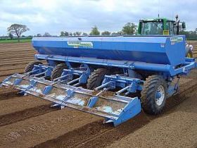
.
Чет элларда қўлланиладиган замонавий картошка экадиган механизм тугунакни ерга жойлаштириш учун асосан қуйидаги уч: 1. икки чўмичли транспортерлар; 2. экиш аппаратни дискали-қошиқчаси; 3.қошиқчасимон ва бармоқсимон тип – грейферли диска мослама билан жиҳозланган. Тракторист электрон – назорат қурилмаси ёрдамида экиш сифатини кузатиш билан бирга хато экишни бартараф этади. Замонавий картошка экгичларда тугунаклар учун қўшимча идишлари бўлиб, улар силкитиш ва ундирилган тугунакларни экадиган махсус мосламалар билан жиҳозланган.

Slide 16
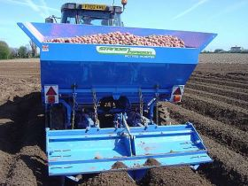
Картошка етиштирадиган кўпчилик мамлакатлар ўзларининг хусусий картошка экадиган машиналари ишлаб чиқаришни ўзлаштирганлар. Бирқатор мамлакатларда картошка экадиган техникаларни ишлаб чиқарадиган фирмалар мавжуд. Германиянинг «Kverneland» ва «Qrimme» компаниялари ишлаб чиқарган картошка экадиган машиналарини Европада картошка етиштирувчилар кенг миқёсда фойдаланадилар.
Нидерландияда “Структурал” ва “Викки”, Финляндияда “Юко” ва “Эхо” фирмалари ундирилган тугунакларни экадиган машиналар ишлаб чиқаради. Россия Федерациясида немисларнинг фақат етакчи “Амозоне Верке Х.Драйер» ва «Франц Гримме Ландмашинентехник» фирмалари вакиллари билан Самара шаҳридаги «Евротехника» корхонасида картошка экадиган машина ишлаб чиқарилади.

Slide 17
ЭЪТИБОРИНГИЗ
УЧУН
РАХМАТ !

